Slide 1
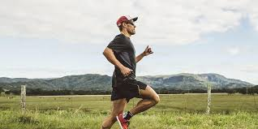


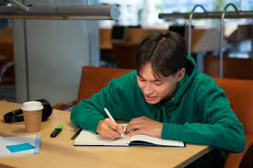
2024년 드림보드
To be
열심히 운동을해서 살이 빠진 모습
To have
ISTQB 자격증, Unity 자격증
To do
매일 헬스장에가서 최소 한시간 운동을하고 하루 30분 이상 자격증 공부하기

